Slide 1
Research Jae Jun Ha Multimedia Computing and Networking Lab POSTECH 2018-08-10
Notes:
세미나 발표를 시작하겠습니다.

Slide 2
Contents
Contents
Problem Formulation
Bandwidth Estimation
Algorithm
Verification
Future Work

Slide 3
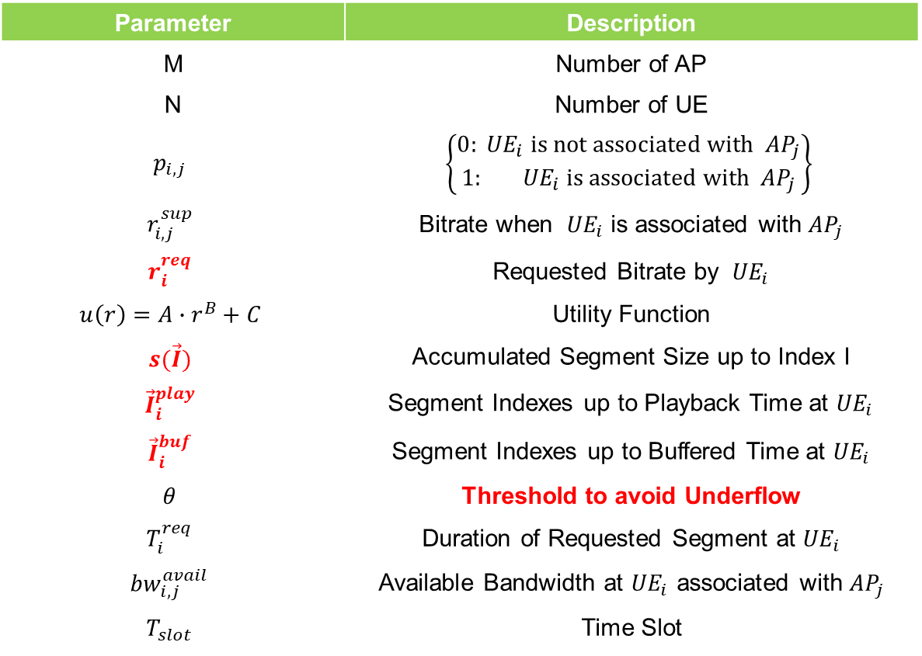
Problem Formulation
Parameter | Description
M | Number of AP
N | Number of UE
$$p_{i,j}$$ | $$\left\{\begin{matrix}0:{ UE}_{i} is not associated with{ AP}_{j} \\ 1:{ UE}_{i} \text{is} \text{associated} \text{with}{ AP}_{j}\end{matrix}\right\}$$
$$r_{i,j}^{sup}$$ | Bitrate when ${ UE}_{i}$ is associated with ${AP}_{j}$
$$r_{i}^{req}$$ | Requested Bitrate by ${ UE}_{i}$
$$u\left(r\right)=A∙r^{B}+C$$ | Utility Function
$$s(\vec{I})$$ | Accumulated Segment Size up to Index I
$${\vec{I}}_{i}^{play}$$ | Segment Indexes up to Playback Time at ${UE}_{i}$
$${\vec{I}}_{i}^{buf}$$ | Segment Indexes up to Buffered Time at ${UE}_{i}$
$$θ$$ | Threshold to avoid Underflow
$$T_{i}^{req}$$ | Duration of Requested Segment at ${UE}_{i}$
$${bw}_{i,j}^{avail}$$ | Available Bandwidth at ${UE}_{i}$ associated with ${AP}_{j}$
$$T_{slot}$$ | Time Slot
Notes:
바꾼 부분 언급 하기
---
기존에는 사용자들이 MPD에서 사용할 수 있는 최대의 Bitrate를 요청한다고 가정했는데, 이는 항상 사용자가 최대 값을 요구한다는 보장이 없으므로 변수로 사용
인덱스가 하나만을 의미하는게 아니므로 벡터로 사용

Slide 4
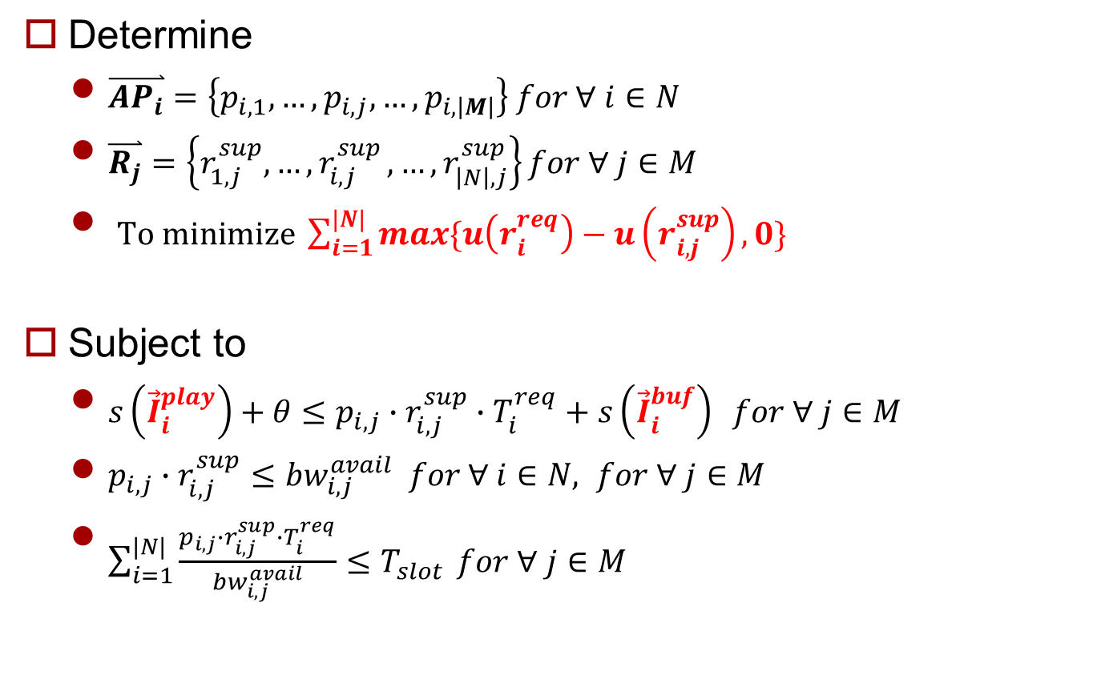
Problem Formulation
Determine
$\overset{⃑}{{AP}_{i}}=\left\{p_{i,1},…,p_{i,j},…,p_{i,\left|M\right|}\right\} for ∀ i∈N$
$\overset{⃑}{R_{j}}=\left\{r_{1,j}^{sup},{…,r}_{i,j}^{sup},…,r_{\left|N\right|,j}^{sup}\right\}for ∀ j∈M$
$To minimize \sum_{i=1}^{|N|}{max\{u\left(r_{i}^{req}\right)−u\left(r_{i,j}^{sup}\right),0\}}$
Subject to
$s\left({\vec{I}}_{i}^{play}\right)+θ≤p_{i,j}∙r_{i,j}^{sup}∙T_{i}^{req}+s\left({\vec{I}}_{i}^{buf}\right) for ∀ j∈M$
$p_{i,j}∙r_{i,j}^{sup}≤{bw}_{i,j}^{avail} for ∀ i∈N, for ∀ j∈M$
$\sum_{i=1}^{|N|}{\frac{p_{i,j}∙r_{i,j}^{sup}∙T_{i}^{req}}{{bw}_{i,j}^{avail}}≤T_{slot}} for ∀ j∈M$
< SDN-assisted HTTP Adaptive Streaming over Wi-Fi Network >
Notes:
바꾼 부분들 언급
앞에서 언급했듯이 사용자가 항상 최고의 퀄리티를 원하는 것이 아니라서 변수 사용
음수 안 생기도록 max 수식 사용, 또한 굳이 maximize 할 필요 없음

Slide 5


Bandwidth Estimation
To optimize Bitrate, need to know bandwidth
?
1~20Kbps
0.5~11Kbps

Slide 6

Bandwidth Estimation
To optimize Bitrate, need to know bandwidth
?
1~20Kbps
0.5~11Kbps
UE1
UE2
Consider RSSI
$$1−e^{−A∙(S+B)}$$
< An SDN Platform for Traffic Offloading >
UE3’s Bandwidth
Notes:
저번에 보여드린 < An SDN Platform for Traffic Offloading > 논문을 참조하여 RSSI를 고려한 Bandwidth를 계산합니다.

Slide 7
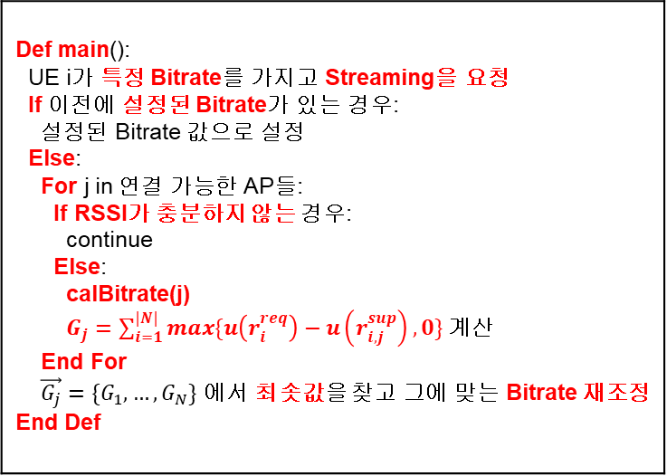
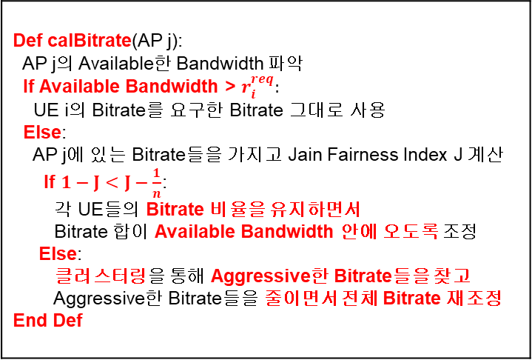
Bandwidth Estimation
Scenario & Algorithm
Def main(): UE i가 특정 Bitrate를 가지고 Streaming을 요청 If 이전에 설정된 Bitrate가 있는 경우: 설정된 Bitrate 값으로 설정 Else: For j in 연결 가능한 AP들: If RSSI가 충분하지 않는 경우: continue Else: calBitrate(j) $G_{j}=\sum_{i=1}^{|N|}{max\{u\left(r_{i}^{req}\right)−u\left(r_{i,j}^{sup}\right),0\}}$ 계산 End For $\vec{G_{j}}=\{G_{1},…,G_{N}\}$ 에서 최솟값을 찾고 그에 맞는 Bitrate 재조정 End Def
Def calBitrate(AP j): AP j의 Available한 Bandwidth 파악 If Available Bandwidth > $r_{i}^{req}:$ UE i의 Bitrate를 요구한 Bitrate 그대로 사용 Else: AP j에 있는 Bitrate들을 가지고 Jain Fairness Index J 계산 If $1−J<J−\frac{1}{n}$: 각 UE들의 Bitrate 비율을 유지하면서 Bitrate 합이 Available Bandwidth 안에 오도록 조정 Else: 클러스터링을 통해 Aggressive한 Bitrate들을 찾고 Aggressive한 Bitrate들을 줄이면서 전체 Bitrate 재조정 End Def
Notes:
요청할 때마다 Bitrate 조정
이전에 설정된 Bitrate가 있는 경우 → 아래에서 자세히 설명
MDP가 비 효율적인 것 설명할 수 있어야함…

Slide 8
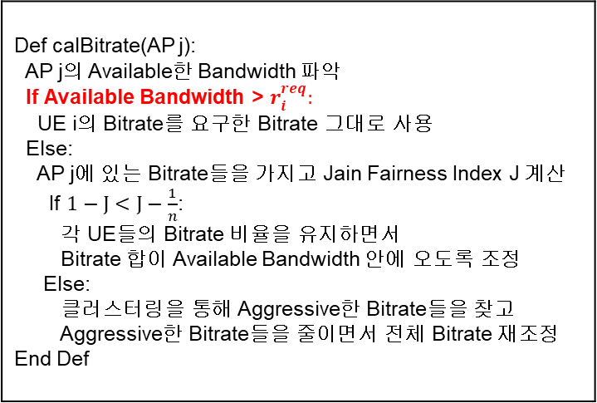
Bandwidth Estimation
Scenario & Algorithm
Def calBitrate(AP j): AP j의 Available한 Bandwidth 파악 If Available Bandwidth > $r_{i}^{req}:$ UE i의 Bitrate를 요구한 Bitrate 그대로 사용 Else: AP j에 있는 Bitrate들을 가지고 Jain Fairness Index J 계산 If $1−J<J−\frac{1}{n}$: 각 UE들의 Bitrate 비율을 유지하면서 Bitrate 합이 Available Bandwidth 안에 오도록 조정 Else: 클러스터링을 통해 Aggressive한 Bitrate들을 찾고 Aggressive한 Bitrate들을 줄이면서 전체 Bitrate 재조정 End Def
UE1
UE2
Consider Formulation
Bitrate

Slide 9
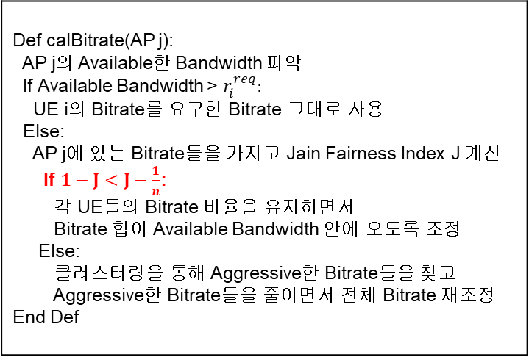
Bandwidth Estimation
Scenario & Algorithm
Def calBitrate(AP j): AP j의 Available한 Bandwidth 파악 If Available Bandwidth > $r_{i}^{req}:$ UE i의 Bitrate를 요구한 Bitrate 그대로 사용 Else: AP j에 있는 Bitrate들을 가지고 Jain Fairness Index J 계산 If $1−J<J−\frac{1}{n}$: 각 UE들의 Bitrate 비율을 유지하면서 Bitrate 합이 Available Bandwidth 안에 오도록 조정 Else: 클러스터링을 통해 Aggressive한 Bitrate들을 찾고 Aggressive한 Bitrate들을 줄이면서 전체 Bitrate 재조정 End Def
“Jain Fairness Index ≈ 1” means
Bitrates are reasonable
Adjust Bitrates according to Ratio
of Bitrates and Formulation

Slide 10
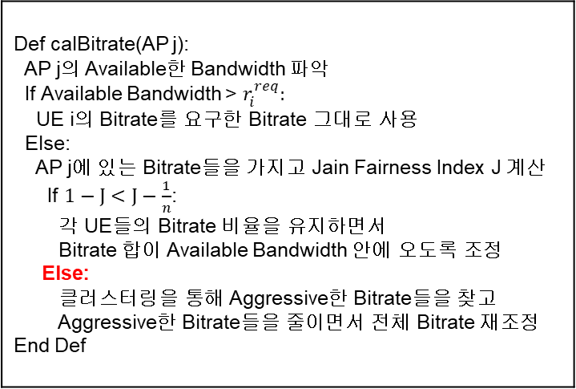
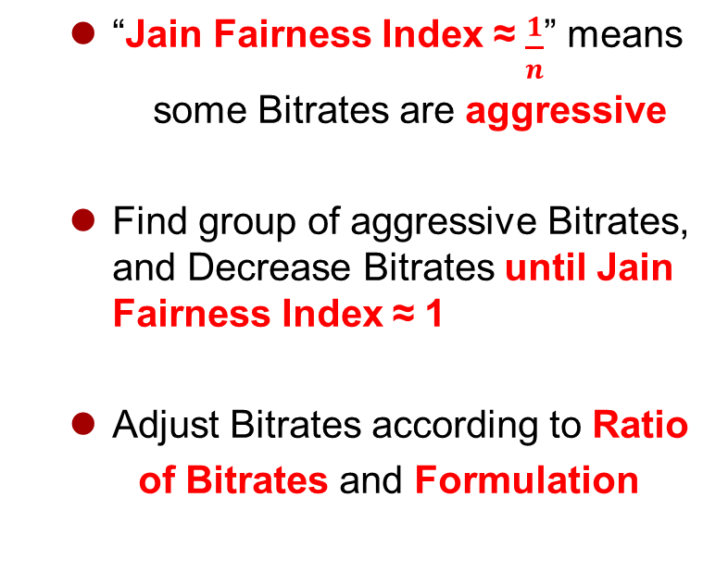
Bandwidth Estimation
Scenario & Algorithm
Def calBitrate(AP j): AP j의 Available한 Bandwidth 파악 If Available Bandwidth > $r_{i}^{req}:$ UE i의 Bitrate를 요구한 Bitrate 그대로 사용 Else: AP j에 있는 Bitrate들을 가지고 Jain Fairness Index J 계산 If $1−J<J−\frac{1}{n}$: 각 UE들의 Bitrate 비율을 유지하면서 Bitrate 합이 Available Bandwidth 안에 오도록 조정 Else: 클러스터링을 통해 Aggressive한 Bitrate들을 찾고 Aggressive한 Bitrate들을 줄이면서 전체 Bitrate 재조정 End Def
“Jain Fairness Index ≈ $\frac{1}{n}$” means
some Bitrates are aggressive
Find group of aggressive Bitrates, and Decrease Bitrates until Jain Fairness Index ≈ 1
Adjust Bitrates according to Ratio
of Bitrates and Formulation

Slide 11

Algorithm Verification
Testbed Setting
Cannot access external IP address
OVS Setting
Notes:
Hostapd로 만든 WiFi에서 외부 IP 주소 접근 불가
핸드폰, 노트북, Raspberry PI 등 테스트 해본 결과 User Entity로 사용하는 Raspberry PI만 이상이 있음
확인 결과 Raspberry Pi가 문제가 아니라 OVS 설치가 문제

Slide 12
Future Work
Solve problem about OVS
Verifying Algorithm through implementation
Notes:
08.09 메모(세미나 전날 메모)
MDP 굳이 사용할 필요 없다고 하심(다른 optimization 방안이 효율적이면 그것 사용)
전통적인 것 써도 좋고, Knapsack, 연구실 알고리즘 등 optimization 알고리즘 찾아보기
RSSI을 AP에게 beacon 메시지를 통해 물어봄

